Slide 1


INFORMACIJE JAVNEGA ZNAČAJA

Slide 2
KAKO SE OBJAVLJAJO INFORMACIJE JAVNEGA ZAČAJA?

Slide 3
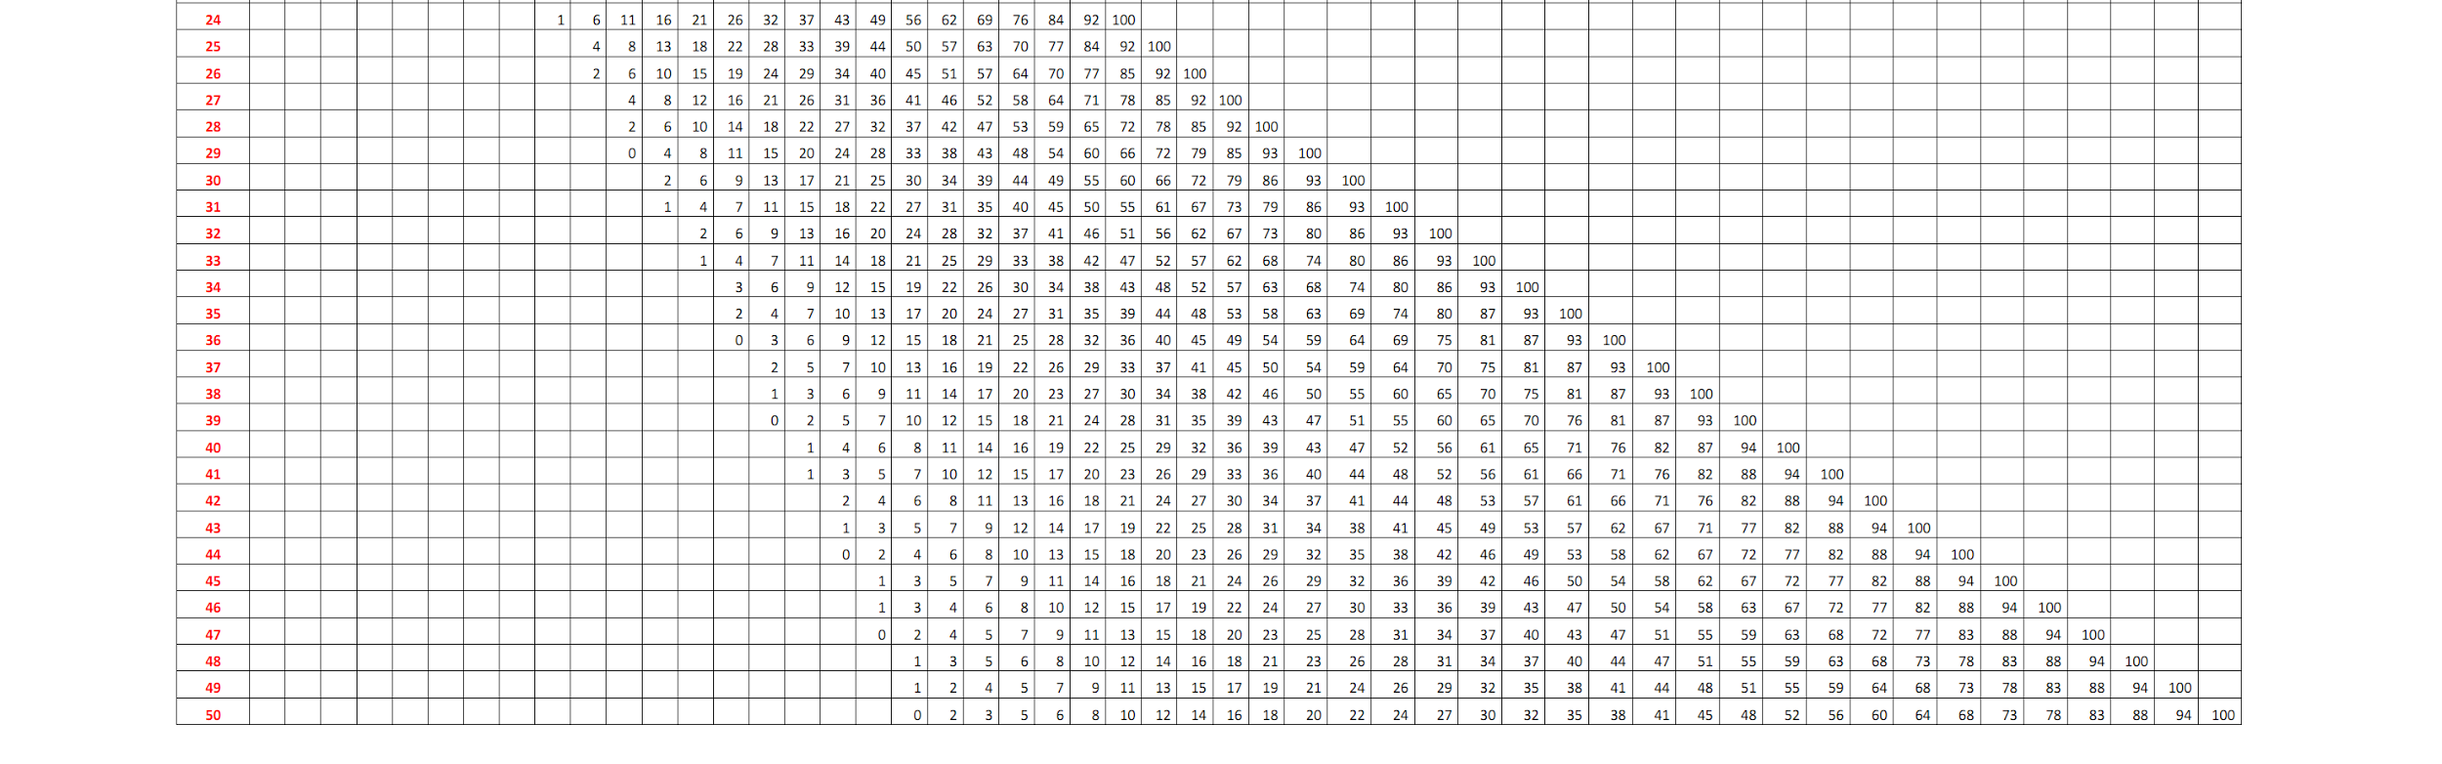
PODATKI JAVNE UPRAVE
Javna uprava pri organiziranju in izvajanju javnih storitev zbira in upravlja veliko podatkov, dokumentov in informacij.

Slide 4


Od podatkov na lističih na oglasnih deskah …
… do podatkov, objavljenih na spletnih mestih javnih subjektov, ki podatke ustvarjajo.

Slide 5



Pomembno načelo:
Podatki javne uprave so javni, razen če zanje velja posebna izjema (npr. tajnost, zasebnost).

Slide 6

Vsi državljani imajo pravico do dostopa do informacij javnega značaja. To pravico ureja zakon
(Zakon o dostopu do informacij javnega značaja (ZDIJZ)).

Slide 7
V KAKŠNI OBLIKI NAJDEMO PODATKE?

Slide 8
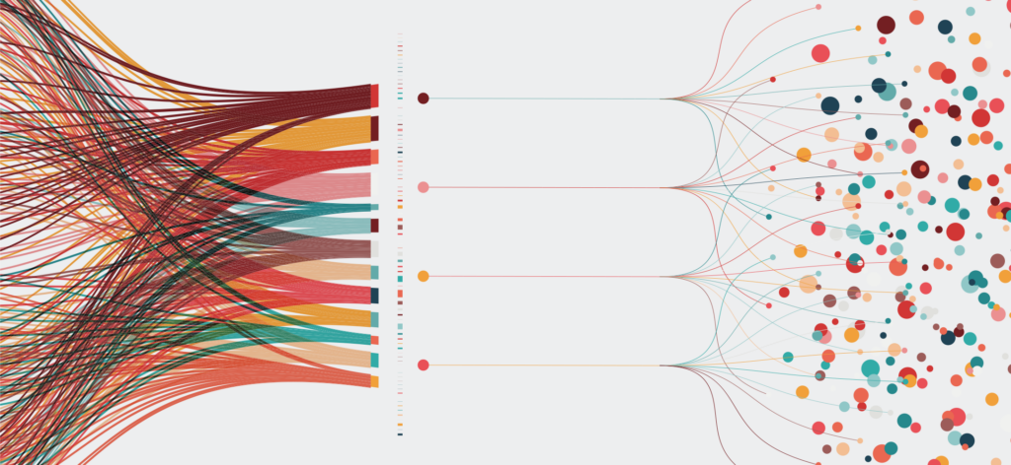
Podatki so lahko:
→ nestrukturirani (opisno besedilo)
→ datoteke s strukturiranimi podatki

Slide 9
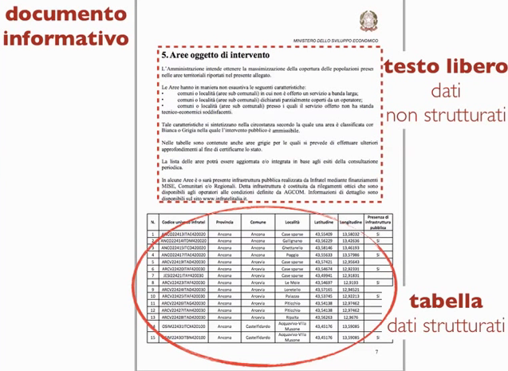
Informativen dokument
Prosti tekst – nestrukturirani podatki
Strukturirani in nestrukturirani podatki se lahko včasih pojavijo v istem dokumentu.
Preglednica – strukturirani podatki

Slide 10
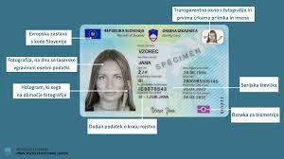

Podatki so lahko:
ADMINISTRATIVNI PODATKI
STATISTIČNI PODATKI

Slide 11
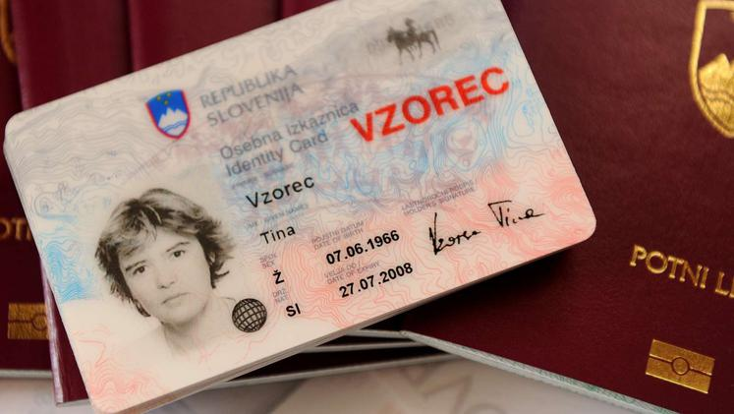

Administrativni podatki
prikazujejo stanje, zbirajo in upravljajo pa jih javni uradi za izvajanje storitev. Namenjeni so na primer za javne evidence, zemljiško knjigo ali finančne izkaze.

Slide 12
Statistični podatki izvirajo iz popisov, anket in obdelave administrativnih podatkov. Obdelava se izvaja na vzorcu ali populaciji preučevanih subjektov/posameznikov. Zbiranje, obdelava in analiza potekajo v skladu z natančno metodologijo za zagotavljanje kakovosti rezultatov.

Slide 13
LOV NA PODATKE!

Slide 14
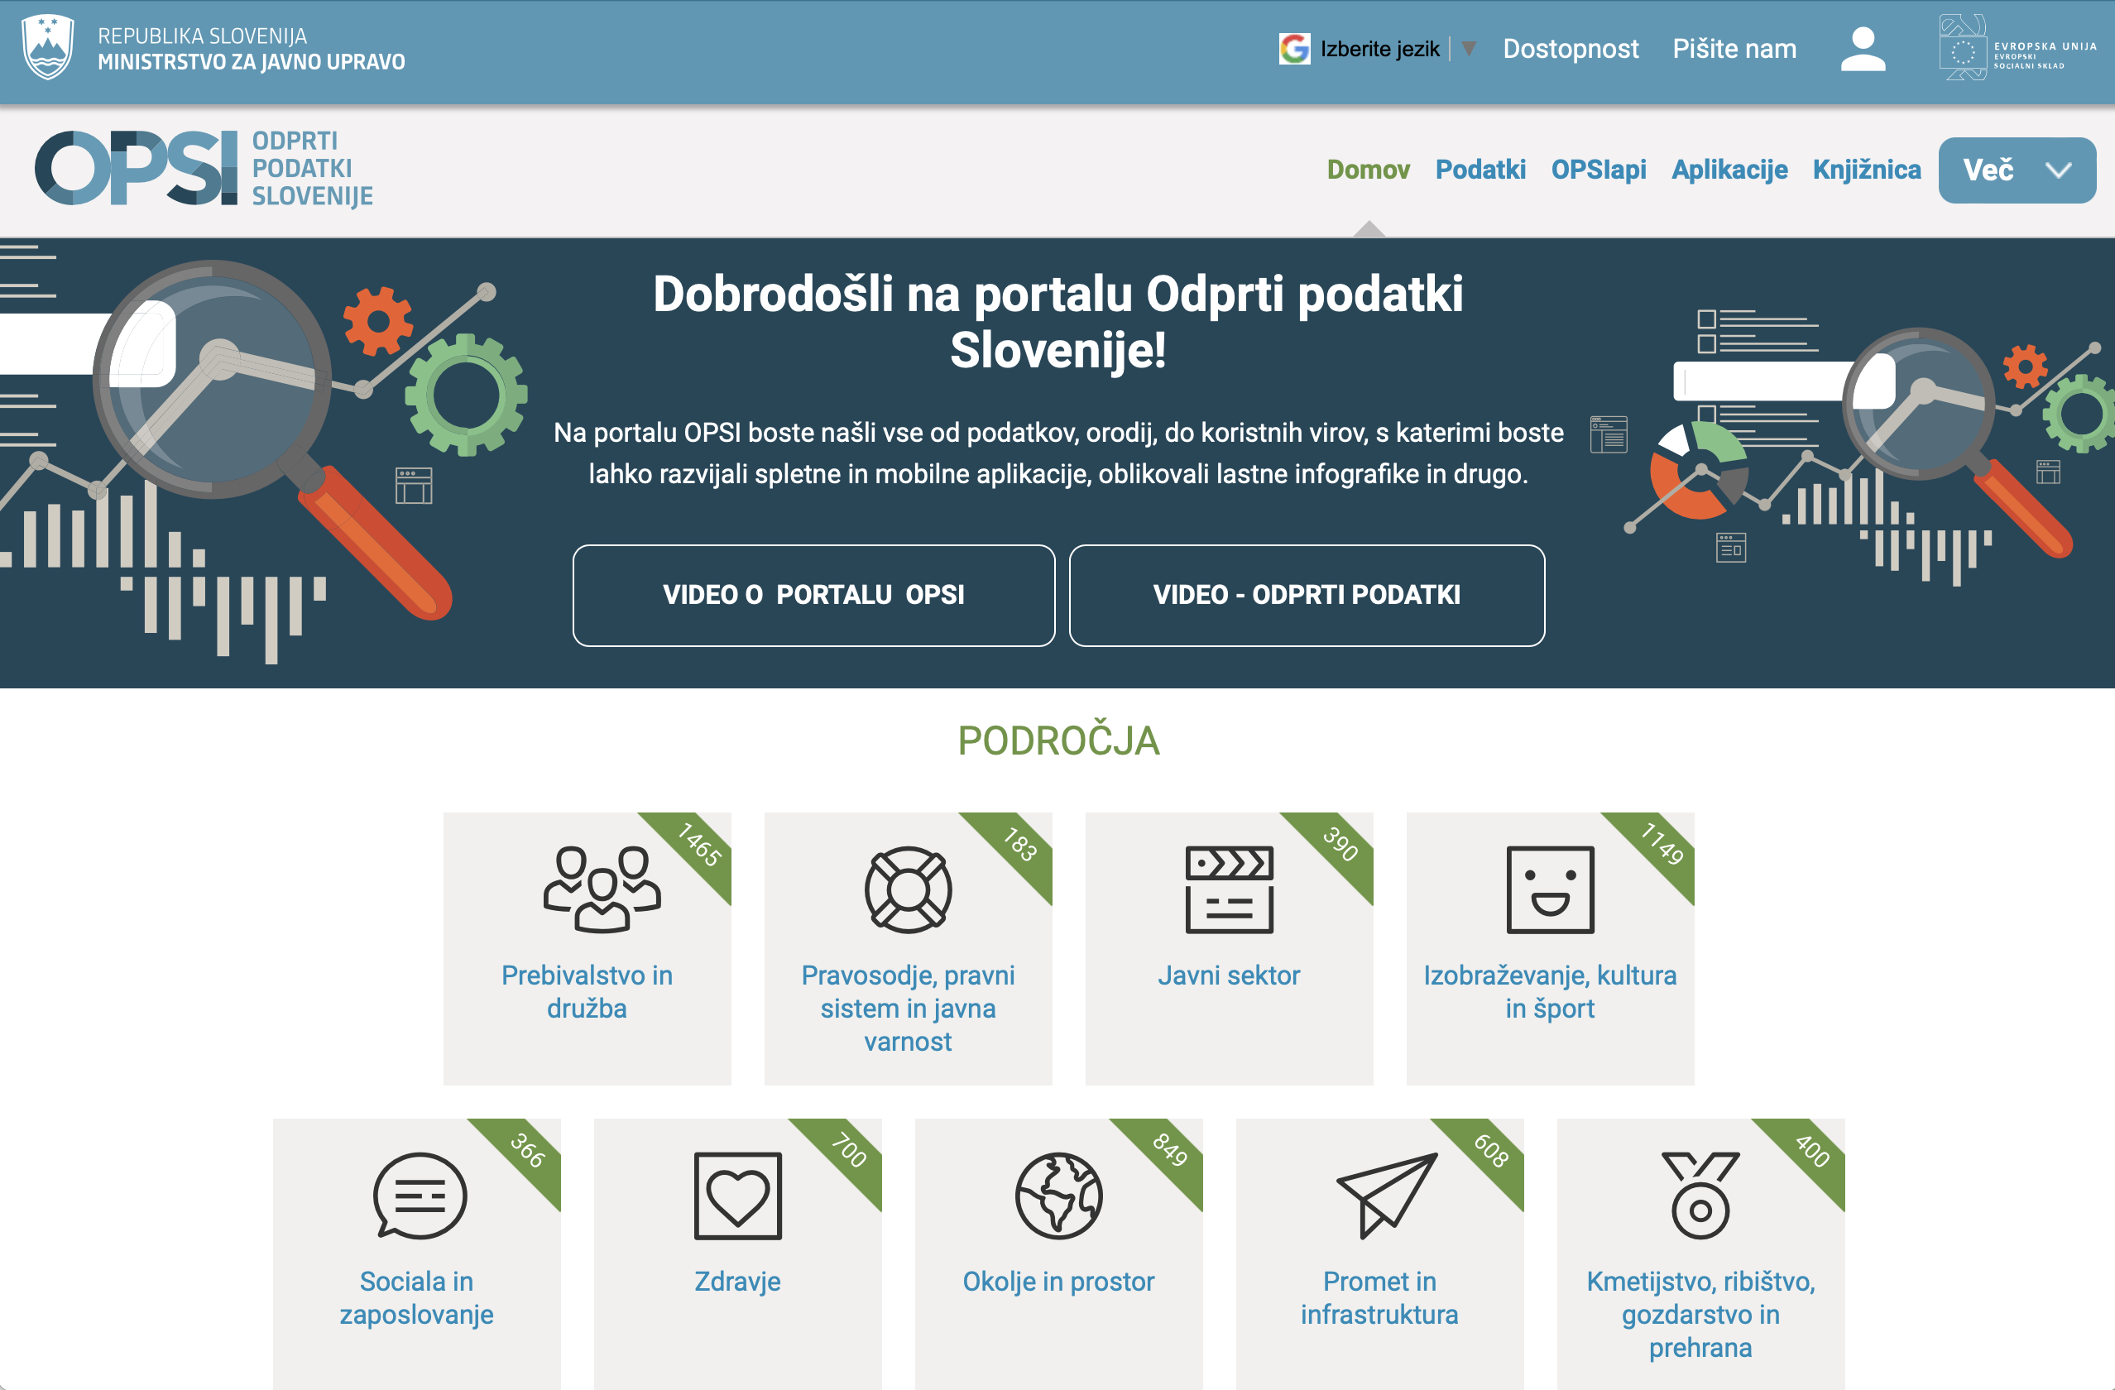
Kje začnemo iskati?
Najprej na spletnih straneh javne uprave …

Slide 15
Če želite opredeliti vir, morate vedeti:
kako deluje javna uprava
kakšne so naloge določenega organa

Slide 16

… in če ne najdemo podatkov, ki jih iščemo?
Poiščite druge možnosti

Slide 17

PRIMER 1
Podatkov ni mogoče najti na spletnem mestu pristojnega urada …
preverite, ali je to urad, ki ustvarja podatke
poiščite podrobnosti na …

Slide 18
Poiščite alternativni vir podatkov.
Poskusite narediti primerjalno (mednarodno) analizo tem, ki vas zanimajo, na primer tako, da si ogledate: https://data.europa.eu/sl ali celo http://www.data.gov.
Uporabite iskalnik (npr. Google) in vnesite ključne besede izbrane teme (npr. »promet« ali »okolje«) ter »podatki« ali »odprti podatki«.

Slide 19

LOV NA PODATKE!
PRIMER 2
Našel sem informacijo, vendar se ne zdi popolna Obstaja možnost, da zahtevane podatke ustvari več subjektov in jih je mogoče najti na različnih mestih.

Slide 20
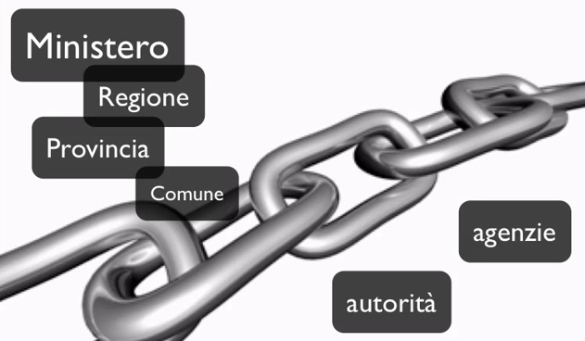
Rekonstruirajte verigo informacij, da boste spoznali vire podatkov.
Ministrstvo
Regija
Občina
Krajevna Skupnost
agencije
oblast

Slide 21

PRIMER 3
Podatki niso objavljeni na spletu ali niso posodobljeni Podatkov ne objavljajo ali posodabljajo vsi uradi, iz različnih razlogov – od nedejavnosti do stroškov digitalizacije ali predstavitve informacij.

Slide 22

Če javna uprava ni objavila informacij, lahko oseba zahteva objavo informacij, ki jih išče.
Pokličite urade, morda bo delovalo!

Slide 23
PRAKTIČEN NASVET

Slide 24
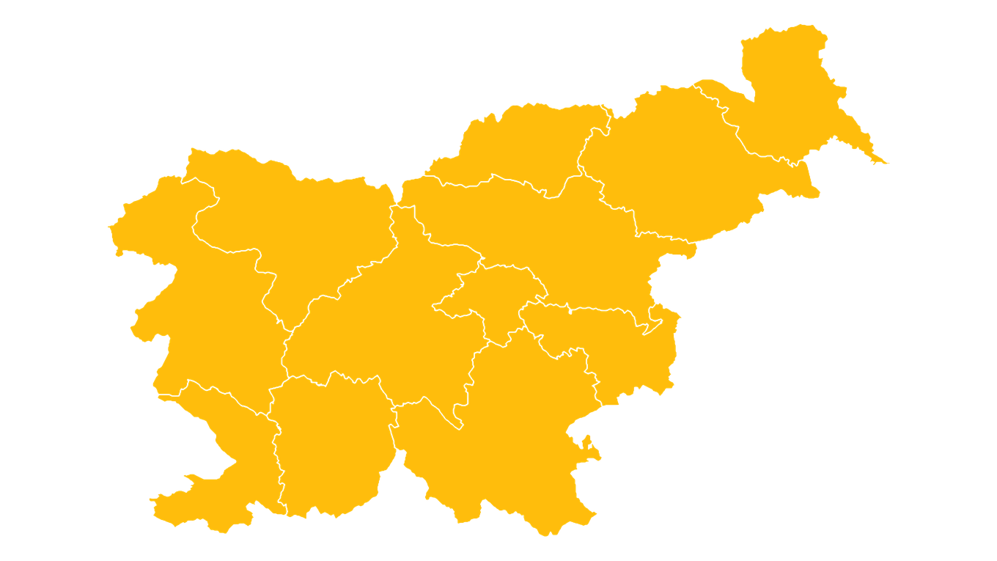
1
Običajno velja, da ukrepe, ki se nanašajo na celotno državno ozemlje ali daljše obdobje (dolgoročno načrtovanje), najdete na spletnem mestu državne uprave.

Slide 25
2
Ne zadovoljite se prehitro!
Primerjajte informacije in uporabljajte raznovrstne vire: vaša raziskava mora biti bogata in umeščena v kontekst.

Slide 26

3
Bodite pozorni na kakovost vira: vedno preverite, ali so viri zanesljivi. Podatki ne prihajajo vedno samo iz javnih virov. Zlasti kadar podatke pridobite od zasebnih subjektov, preverite njihovo popolnost in točnost.
Nazadnje … svoje vire vedno navedite!

Slide 27


